Slide 1
Модуль управления частотой дискретизации
Завгородний Максим, С20-501
Катаева Анастасия, С20-501

Slide 2
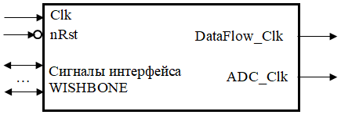
Спецификация (1)
Модуль предназначен для обеспечения аналого-цифрового преобразователя частотой дискретизации и для обеспечения внутреннего модуля приема оцифрованных данных частотой потока данных.
In:
Clk - тактовый сигнал
nRst - сигнал сброса
Сигналы интерфейса WISHBONE
Out:
DataFlow_Clk - тактовый сигнал заданной частоты дискретизации.
ADC_Clk - тактовый сигнал для приема данных с АЦП.

Slide 3
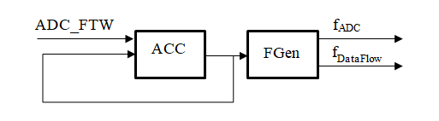
Спецификация (2)
Модуль синтеза частоты дискретизации представляет собой схему прямого цифрового синтеза, генерирующую меандры заданной и удвоенной частот.
ADC_FTW - слово установки частоты (частотное слово).
ACC - аккумулятор (счетчик со встроенным регистром, накапливающий некоторое выходное значение).
FGen - модуль, преобразующий это выходное значение в необходимый сигнал, а именно в меандр.

Slide 4
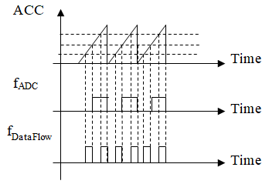
Спецификация (3)
Прямой цифровой синтез (DDS) - это метод получения аналоговой формы сигнала с помощью цифрового устройства. В нашем случае необходимо сгенерировать меандры.
Сигнал на выходе аккумулятора, полученный с помощью частотного слова
Сигнал заданной частоты
Сигнал удвоенной частоты

Slide 5
Сценарии моделирования
Модуль должен обеспечивать АЦП заданной частотой дискретизации и внутренний модуль демультиплексирования заданной и удвоенной частотой дискретизации.
В аккумуляторе происходит инкрементирование выходного значения на заданное частотное слово. Выходное значение с аккумулятора, а именно последние два бита, отвечающие за знак, принимаются в генераторе, где происходит синтезирование меандров.

Slide 6
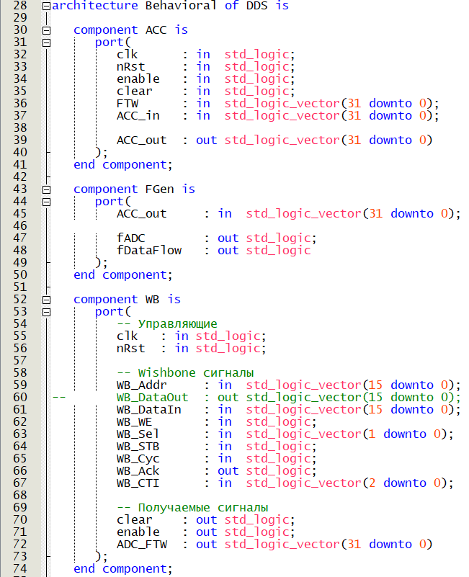
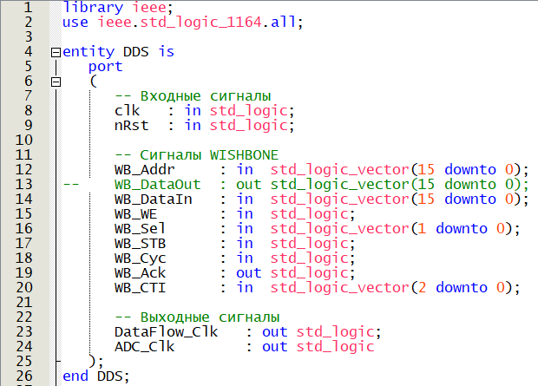
DDS.vhd (1)

Slide 7
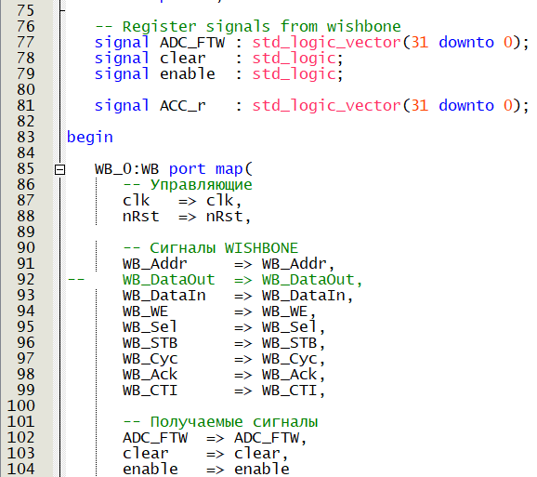
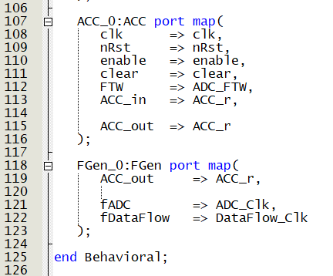
DDS.vhd (2)

Slide 8
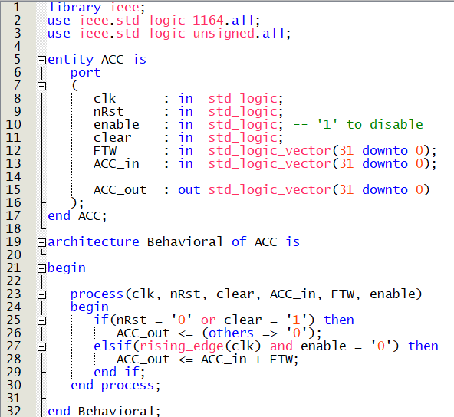
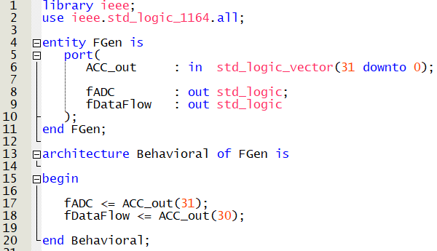
ACC.vhd
FGen.vhd

Slide 9
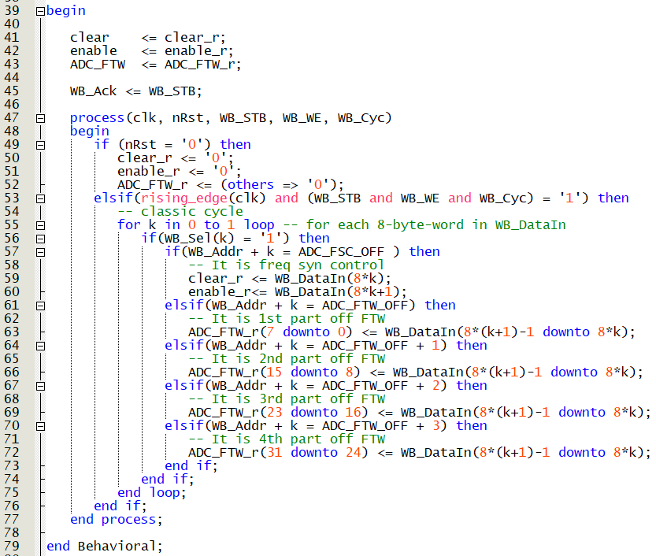
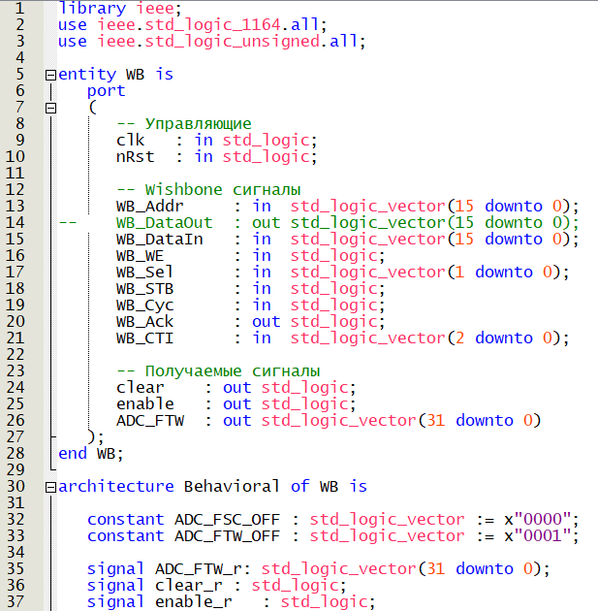
WB.vhd

Slide 10
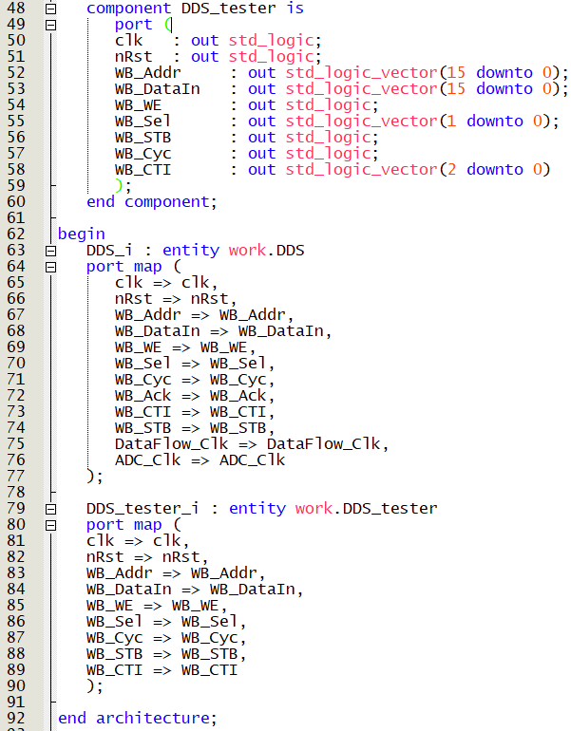
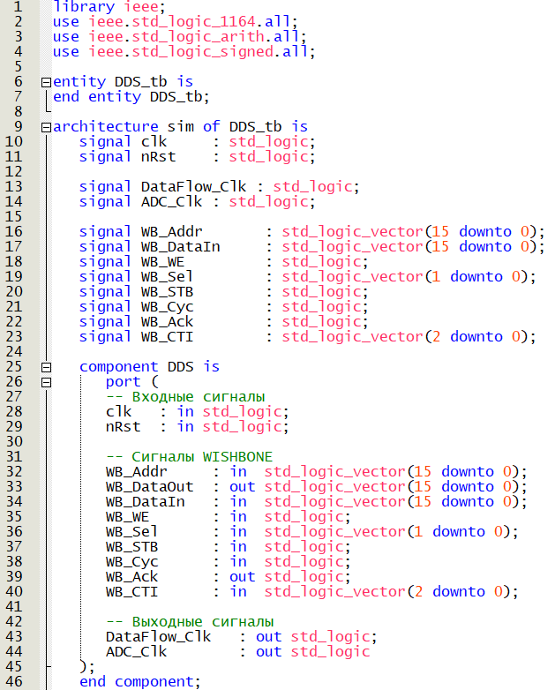
DDS_tb.vhd

Slide 11


DDS_tester.vhd (1)

Slide 12
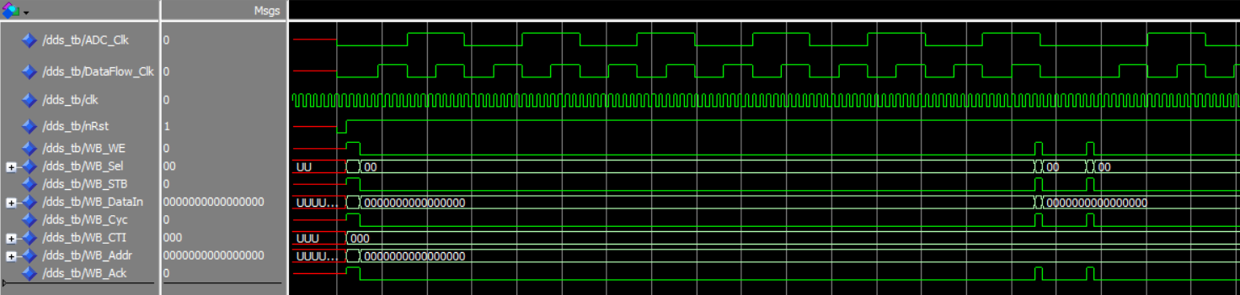
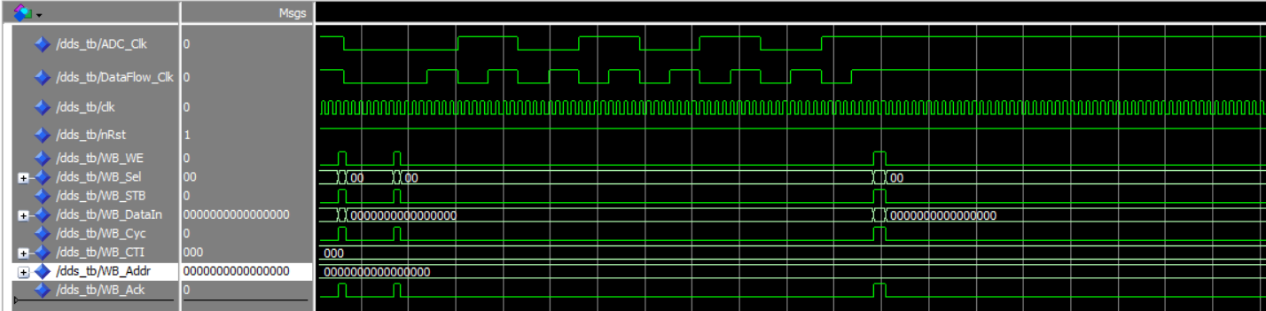
Верификация

Slide 13
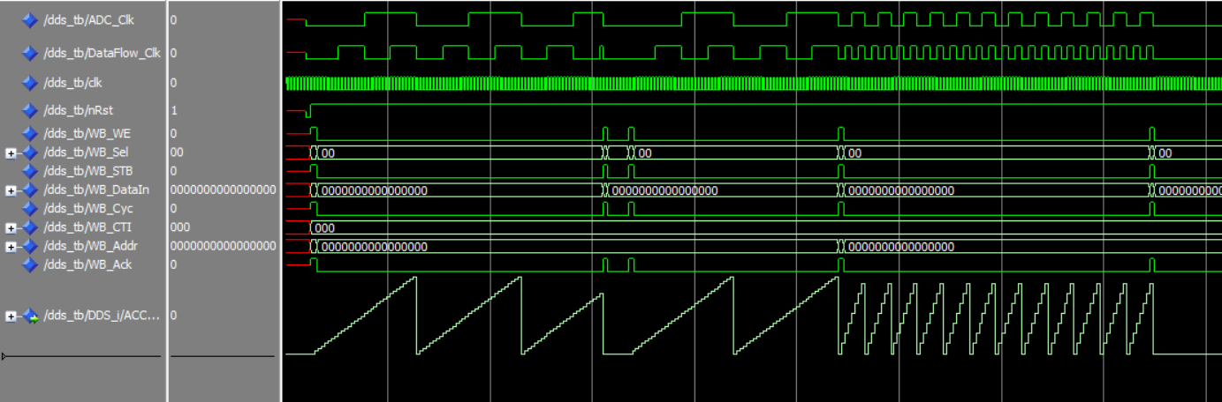
Верификация

Slide 14
Заключение
Задание выполнено: описан модуль управления частотой дискретизации, представляющий схему прямого цифрового синтеза, генерирующий меандры заданной и удвоенной частот.

